Slide 1
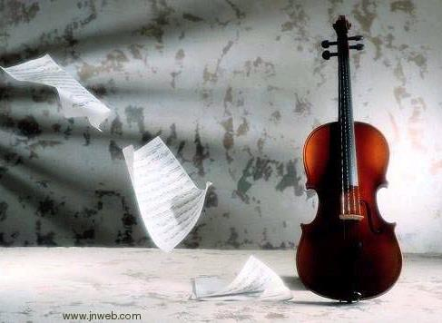
Муниципальное бюджетное общеобразовательное учреждение
Садовская средняя общеобразовательная школа филиал с.Лозовое
с.Лозовое Тамбовского района Амурской области
Тема:
Язык и
формы музыкального произведения
МХК. 9 класс
Составила учитель русского языка и литературы
Ефимова Нина Васильевна
2017г.

Slide 2
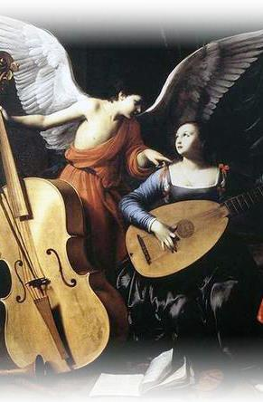
Искусство всегда вовлечено в бой своей эпохи

Slide 3
Стадии развития музыки
1.Фольклорная (слушатель не
отделим от исполнителя)
2.Устная музыкальная литература
(музыкант-профессионал
отделен от слушателя)
3.Устная форма общения заме-
няется письменной (композитор –
исполнитель - слушатель)

Slide 4
Процессы в музыке 20 века
1.Развитие новых технологий звукозаписи
и технического воспроизведения музыки.
2.Возникновение электромузыки.
3.Знакомство с музыкальными культурами
различных народов мира.
4.Интенсивный обмен музыкальной инфор-
мацией между странами, народами и
континентами.
5.Признание музыкальных интересов и
вкусов разнообразных социальных
групп в обществе.

Slide 5
Видовое разнообразие
в музыке в 20 веке.
Классическая (или серьезная)
Популярная
Внеевропейская
Этническая – фольклорная
Эстрадная (легкая)
Джаз
Рок
Авангард
Альтернативная

Slide 6
Виды музыки по среде обитания и функциям
1. Военная.
2. Церковная.
3. Религиозная.
4. Театральная.
5. Танцевальная.
6. Киномузыка.

Slide 7
Музыка по характеру исполнения
Вокальная
Инструментальная
Камерная
Вокально-инструментальная
Хоровая
Сольная
Электронная
Фортепьянная

Slide 8
Музыкальная форма – композиция построения музыкального произведения.

Slide 9
Виды музыкальных форм
Куплетная
Вариационная
Сонатная
Рондо

Slide 10
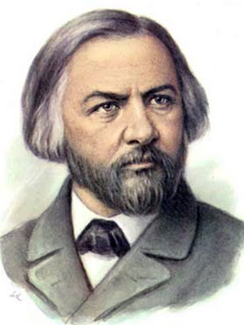
КУПЛЕТНАЯ ФОРМА
Юрий Эрман - Не искушай меня без нужды (М.И.Глинка)
М.И.Глинка

Slide 11
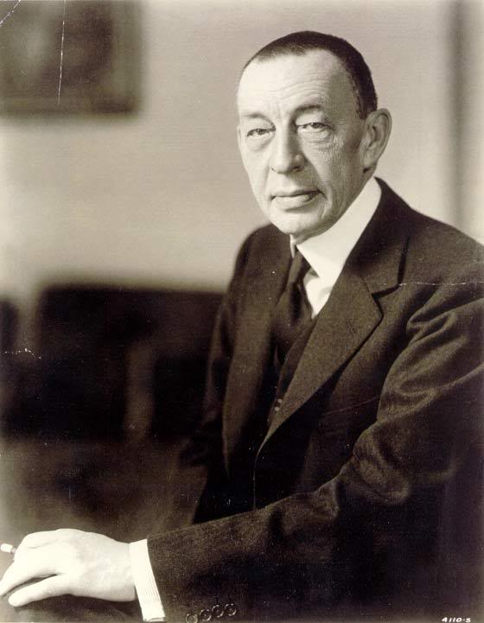
ВАРИАЦИОННАЯ ФОРМА
Рапсодия
на тему Паганини
(18 вариация)
С.В.Рахманинов

Slide 12
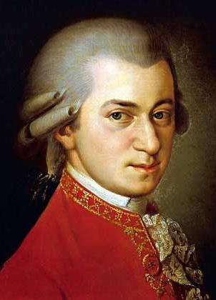
СОНАТНАЯ ФОРМА
Лунная соната
В.А.Моцарт

Slide 13
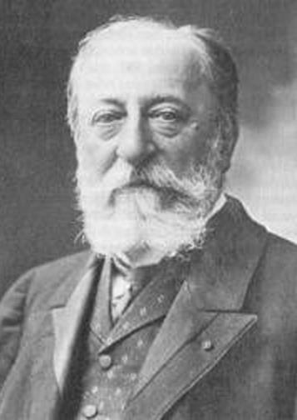
ФОРМА РОНДО
Рондо Капричиозо для скрипки
с оркестром
Камиль Сен-Санс

Slide 14
Музыкальные формы
Трехчастные
Двучастные
АВА
АВ
Ноктюрны
Прелюдии Шопен
Мазурки
Песни
без слов
Мендельсон

Slide 15
Циклические формы – музыкальные формы, предполагающие наличие отдельных частей самостоятельных по строению, но связанных единством замысла.

Slide 16
Виды
циклических форм
1.Прелюдия – фуга
2.Сюитные циклы
3.Сонатно-симфонические.
4.Крупные циклы произведения.

Slide 17
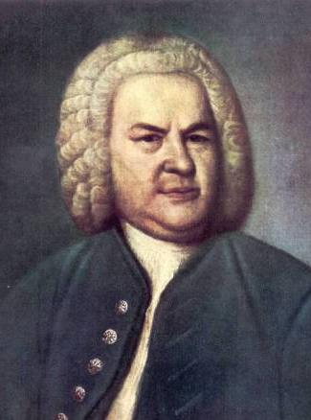
ЦИКЛ «ПРЕЛЮДИЯ - ФУГА»
Прелюдия
- фуга (фортепиано)
И.С.Бах

Slide 18
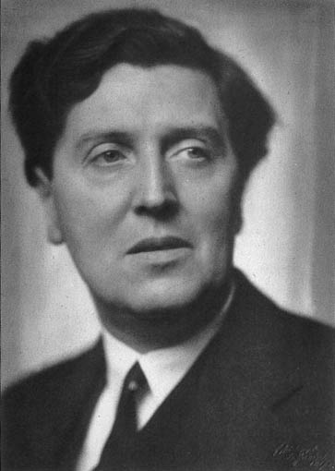
ЦИКЛ «СЮИТНЫЙ»
Лирическая сюита №1
Альбан Берг

Slide 19
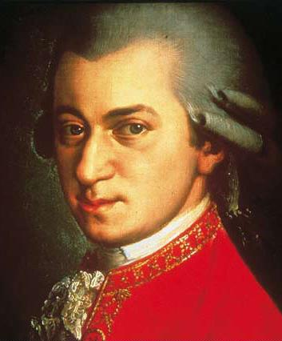
Цикл «Сонатно-симфонический»
Симфония
Соната
Квартет
Концерт
В.А.Моцарт - Симфония N40

Slide 20
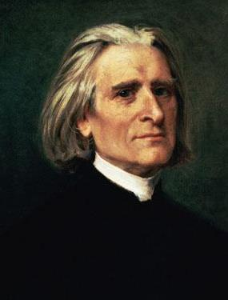
Цикл «Сонатно-симфонический»
Симфония
Соната
Квартет
Концерт
Франц Лист - Соната

Slide 21
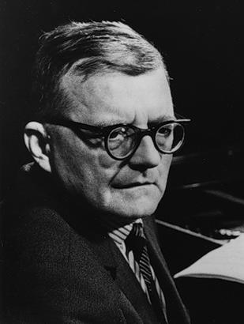
Цикл «Сонатно-симфонический»
Симфония
Соната
Квартет
Концерт
Д.Д. Шостакович - Квартет No.8 (1960) Памяти жертв фашизма и войны.
(Квартет имени Бородина)

Slide 22
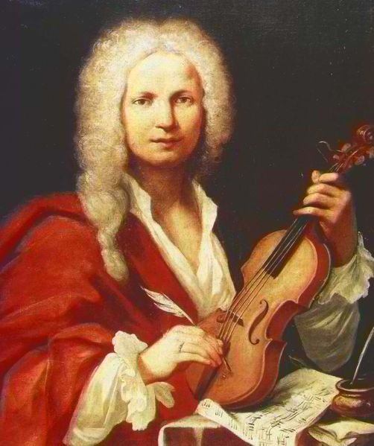
Цикл «Сонатно-симфонический»
Симфония
Соната
Квартет
Концерт
А.Вивальди - Времена года. Концерт.
Зима III.

Slide 23
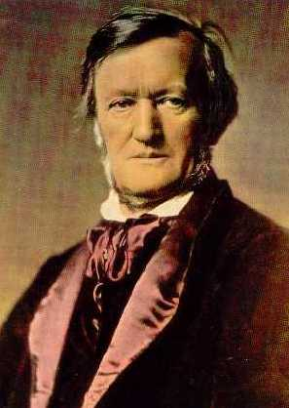
КРУПНЫЕ ЦИКЛЫ
Тетралогия. Кольцо Нибелунга.
Опера & Гибель богов.
Траурный марш
Рихард Вагнер

Slide 24
Элементы музыкального языка
Мелодия
Ритм
Тембр
Фактура

Slide 25
Литература.
Программы для общеобразовательных школ, гимназий, лицеев. Мировая художественная культура. 5-11 классы. Г.И.Данилова. М.: Дрофа, 2007.
Учебник «Мировая художественная культура». 7-9 классы: Базовый уровень. Г.И.Данилова. Москва. Дрофа. 2010 год.
Учебник «Мировая художественная культура». 10 класс. Букинистическое издание. Данилова Галина Ивановна, Александр Мелик-Пашаев и др. Москва. Интербук. 2000 год.
Мир художественной культуры (поурочное планирование), 10 класс. Н.Н.Куцман. Волгоград. Корифей. 2010 год.

